Slide 1
拼多多
项目讲解人：郭倩

Slide 2
01
技术依赖
^{目录}
02
项目建设情况
^{CONTENT}
03
项目成果展示
04
项目总结

Slide 3
01
技术依赖

Slide 4
简要概括
开发环境
所用框架
01
02
webstorm
.
VUE
路由匹配
组件传参
04
03
router-link router.push
props
生命周期
前后端数据交互
05
06
created , mounted...
AJAX

Slide 5
点击添加相关标题文字
ADD RELATED TITLE WORDS
开发环境
所用框架
路由匹配
组件传参
生命周期
前后端数据交互
JetBrains WebStorm 2018.2.5 x64
VUE 一套用于构建用户界面的渐进式框架

Slide 6
02
项目建设

Slide 7

拼多多APP
拼多多是一家专注拼团的社交购物网站,是真正意义上的团购。用户通过发起和朋友,家人,邻居等的拼团,以更低的价格,拼团购买优质商品。

Slide 8
03
成果展示

Slide 9

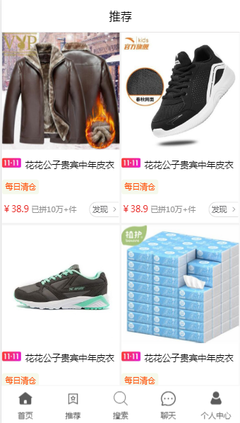
首页
推荐

Slide 10
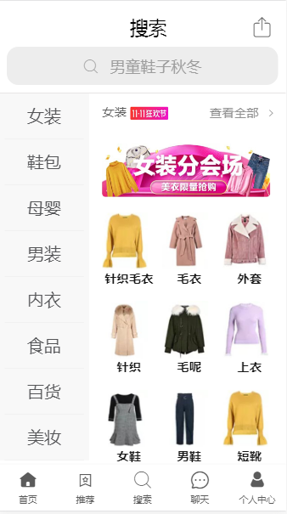
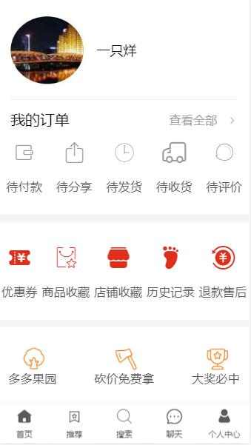
搜索
个人中心

Slide 11


首页-每日清仓
首页-品牌馆

Slide 12
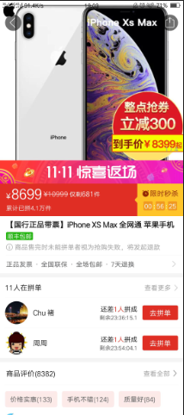
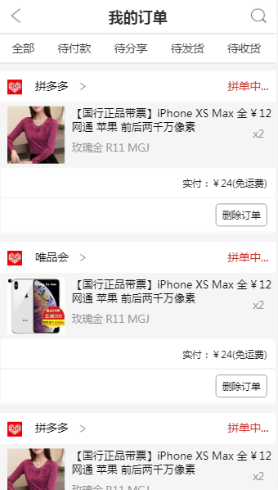
商品详情
我的订单

Slide 13
04
项目总结

Slide 14

完成进度
在本周项目完成过程中，开始由于对VUE框架的
不熟悉导致进度较慢。
在项目中使用了脚手架来搭建项目框架。
项目完成过程中熟悉了组建的拆分和组装，
页面的跳转以及后天数据的传输。
基本完成了八个页面。
Notes:
14

Slide 15
THANKS
感谢聆听 批评指导

